Slide 1
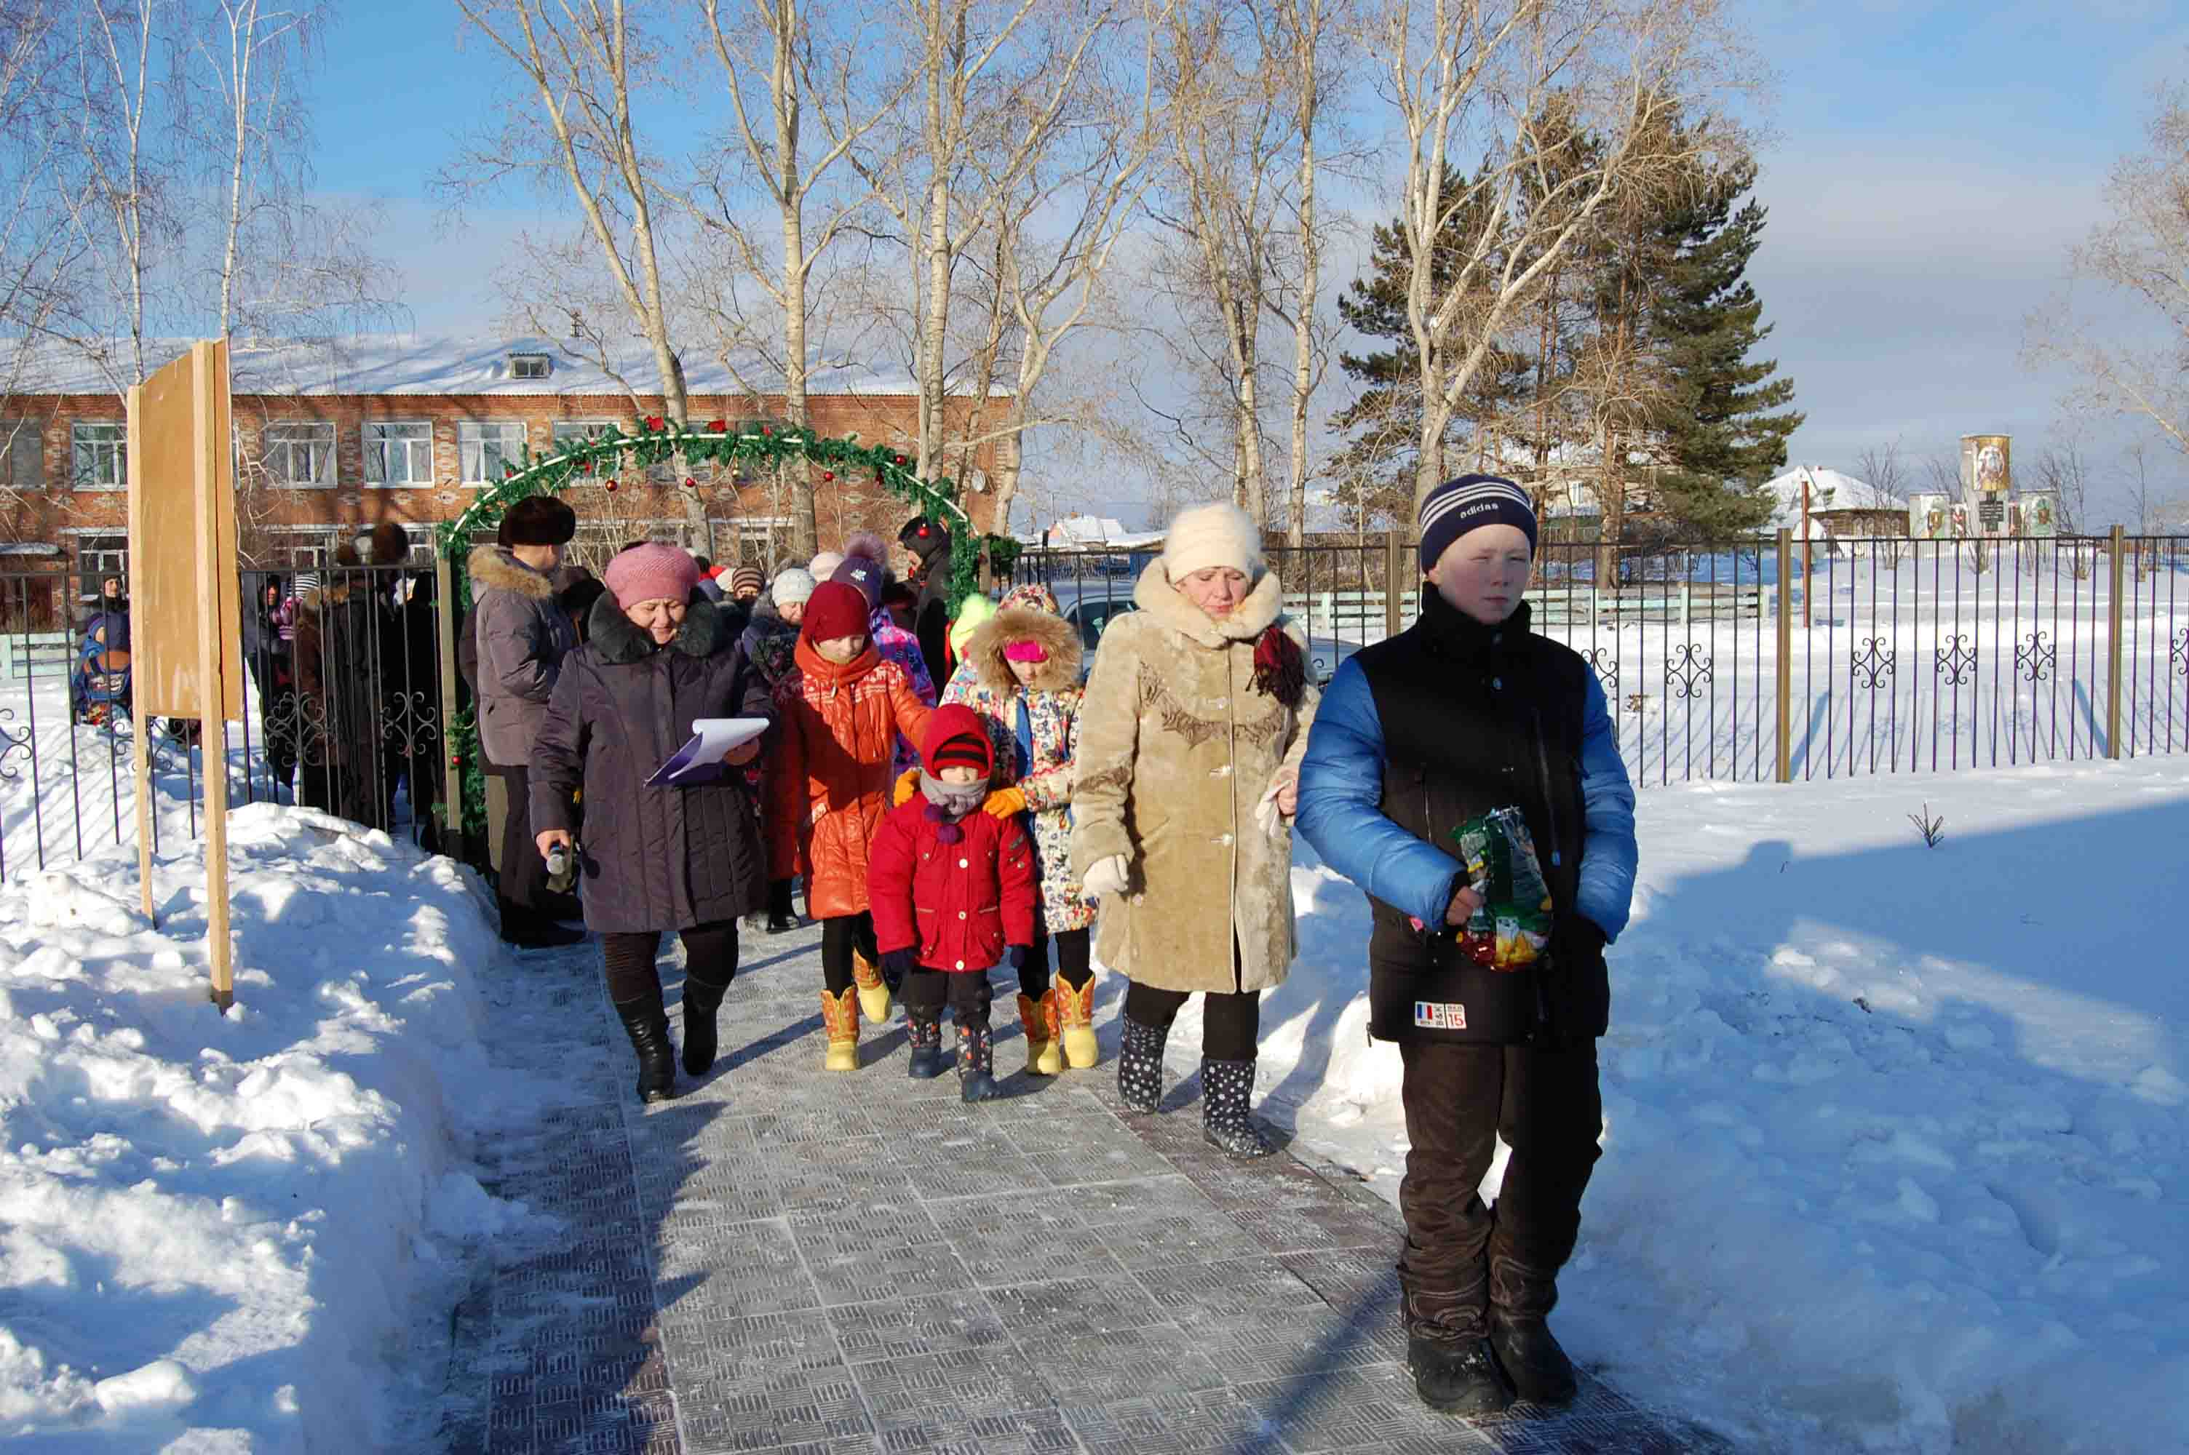
Память героя в нашем сердце навека! (Установка мемориальных досок, посвященной памяти погибшим при исполнении воинского долга в спецоперации на Украине)

Slide 2
Цель проекта
Создание «Аллеи Памяти», увековечившей память о погибших войнах земляков, участвующих в СВО.
Воспитание чувства уважения к настоящему в истории совей Родины.
Воспитание чувства уважения к историческим корням, людям отдавшим свою жизнь за мирное небо для всех.

Slide 3
Задачи проекта
Целевая аудитория, на которую направлен проект
Создание места памяти об односельчанах принявших участие в СВО
Повышение гражданско-патриотического сознания населения
Способствовать патриотическому воспитанию подростков и молодежи через создание благоустроенной тематической территории в парке – Алея памяти участников СВО.
Содействие в воспитании подрастающего населения.
Создание, оформление и установка памятного знака с информацией о 4 погибших участниках Специальной Военной Операции на территории Украины
Жители и гости с. Иштан (от 3 лет и до 89 лет на 2025 год)

Slide 4
Описание проблемы целевой аудитории, на которую направлен проект
Увековечивания памяти погибших (умерших) граждан, принимавших участие в специальной военной операции, проводимой с 24 февраля 2022 года, из числа жителей Иштанского сельского поселения заключивших контракт о добровольном содействии в выполнении задач, возложенных на Вооруженные Силы Российской Федерации, а также граждан, призванных на военную службу по мобилизации в Вооруженные Силы Российской Федерации через создания Аллеи Памяти в парке с. Иштан. Данная Аллея Памяти будет объектом воспитывающим чувство патриотизма у подрастающего населения.
В настоящее время ничего такого в сельском поселении нет. Территория парка большая и часть совсем не задействована, создание такой аллеи не только сохранит память о земляках-воинах принявших участие в СВО, но и послужит местом отдыха для всех жителей поселения.

Slide 5
Качественные и количественные результаты проекта
Качественные результаты:
Количественные результаты:
Результат 1
увеличение разнообразных общественных мероприятий на территории парка за счет благоустройства части территории памятника.
Результат 2
увеличение количества участников общественных мероприятий, так как территория парка приобретет ухоженный благоустроенный вид, вовлеченность подрастающего поколения жителей на 90%
Результат 3
на добровольной основе продолжится благоустройство территории парка через увеличение количества инициатив
Результат 1
Благоустроенная территория парка станет местом памяти, местом проведения различных общественных мероприятий для жителей Иштанского сельского поселения.
Результат 2
осуществление благоустройства территории парка путем создания Аллеи Памяти позволит сформировать эстетический вид самого парка.
Результат 3
улучшение эстетического и экологического состояния всей территории парка, так как будут проведены субботники по ее уборке

Slide 6
Календарный план проекта
Наименование | Сроки | Ожидаемый результат
Мероприятие №1 Подготовка территории парка к установке мемориальных табличек павшим в СВО – землеустроительные работы по закладки аллеи Памяти павших на СВО (уборка старых растений, перекопка земли, закладывание газона, бурение-копка ям под деревья) | с 25 мая по 05 июня 2025 г. | Ожидаемый результат Мероприятия №1 Сформированность современного эстетического облика аллеи памяти в парке
Мероприятие №2 Бурение ям под установку мемориальных табличек, приобретение и бетонирование столбиков, | с 6 по 30 июня 2025 г. | Ожидаемый результат Мероприятия №2 Территория станет комфортной зоной для всех жителей и гостей поселения.
Мероприятие №3 крепление табличек | С 01 июля по 05 июля 2025г. | Ожидаемый результат Мероприятия №3 Сформированное место исторической памяти.
Мероприятие №4 открытие Аллеи Памяти | 06-08 июля 2025года | Ожидаемый результат Мероприятия №4 Алея станет местом исторической ценности, местом памяти и патриотического воспитания подрастающего поколения

Slide 7
Бюджет проекта
Наименование статьи | Запрашиваемые средства | Имеющиеся средства | Всего | Источник финансирования
Землеустроительные работы Перекопка земли, уборка растительности, копка ям под деревья, посадка деревьев и декоративных растений | 10000,00 | 1000,00 | 11000,00 | Грант софинансирование
Приобретение и установка мемориальных табличек павших на СВО (приобретение табличек и металлических столбиков, сварочные работы, бетонирование, сборка конструкции) | 70000,00 | 800,00 | 70800,00 | Грант софинансирование
Приобретение и установка скамейки без спинки спинкой (2 шт.) | 10700,00 | 1000,00 | 11700,00 | Грант софинансирование
Приобретение рабочего инструмента, защитной рабочей одежды (бур для земли, перчатки, техническое ведро, технический таз) | 0 | 1200,00 | 1200,00 | Софинансирование
Окрашивание металлических столбиков под мемориальные таблички (покупка краски по металлу, грунтовка, защитное окрашивание) | 2000,00 | 3450,00 | 5450,00 | Софинансирование Грант
Приобретение и посадка декоративных растений | 7300,00 | 6550,00 | 14850,00 | Грант софинансирование
Всего расходов | 100000,00 | 15000,00 | 115000,00 | –

Slide 8
Информационные ресурсы, на которых планируется размещение информации о ходе реализации проекта
Размещение в информационно-телекоммуникационной сети «Интернет» https://ishtanskoe-r69.gosweb.gosuslugi.ru
Опубликование в ежемесячном печатном издании - «Информационный бюллетень Иштанского сельского поселения»
ВК https://vk.com/ishtanskoee
ОК https://ok.ru/group/70000003869510
WhatsApp местные чаты администрации Иштанского поселения и чат Иштанского поселения

Slide 9
Создание аллеи Памяти
Землеустроительные работы
Землеустроительные работы- убрать старые декоративные растения, перекопка земли, высадка новых, посев газона

Slide 10
Создание аллеи Памяти
установка памятного знака – композиции большого монументального знака СВО. Памятный знак представляет собой постамент, на котором установлена композиция: звезда, Z, V,

Slide 11
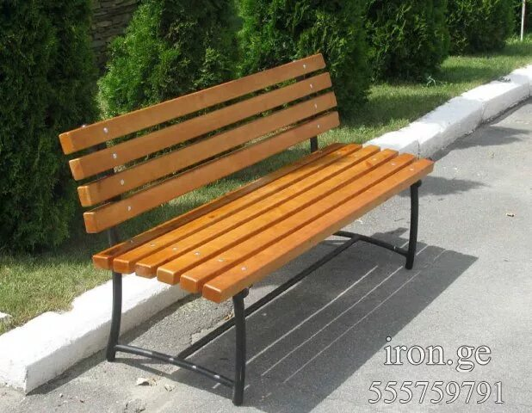
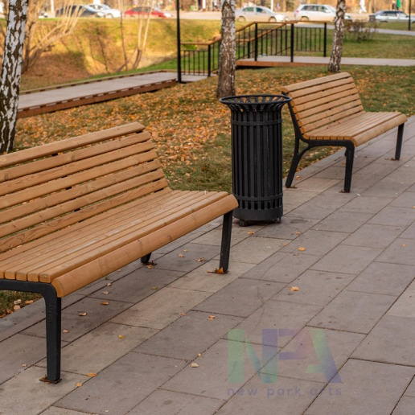
Создание аллеи Памяти
Установка 2-скамеек для комфортного времяпровождения населения поселения при посещении общественных мероприятий и индивидуальных минутах памяти

Slide 12
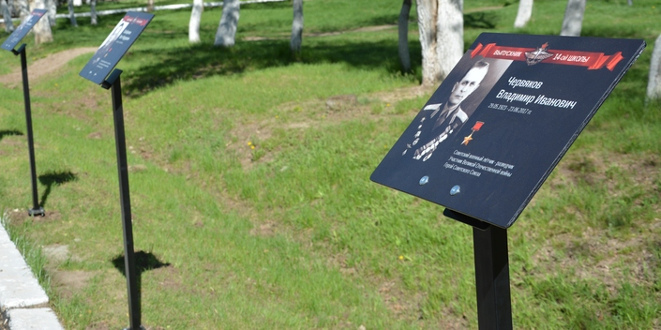
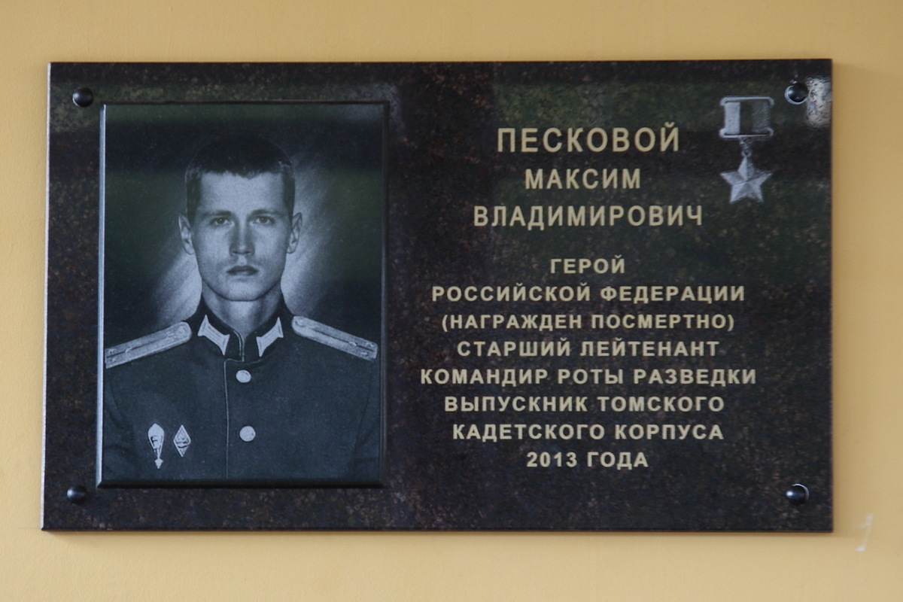
Создание аллеи Памяти
Установка мемориальных табличек памяти павшим на СВО

